Slide 1
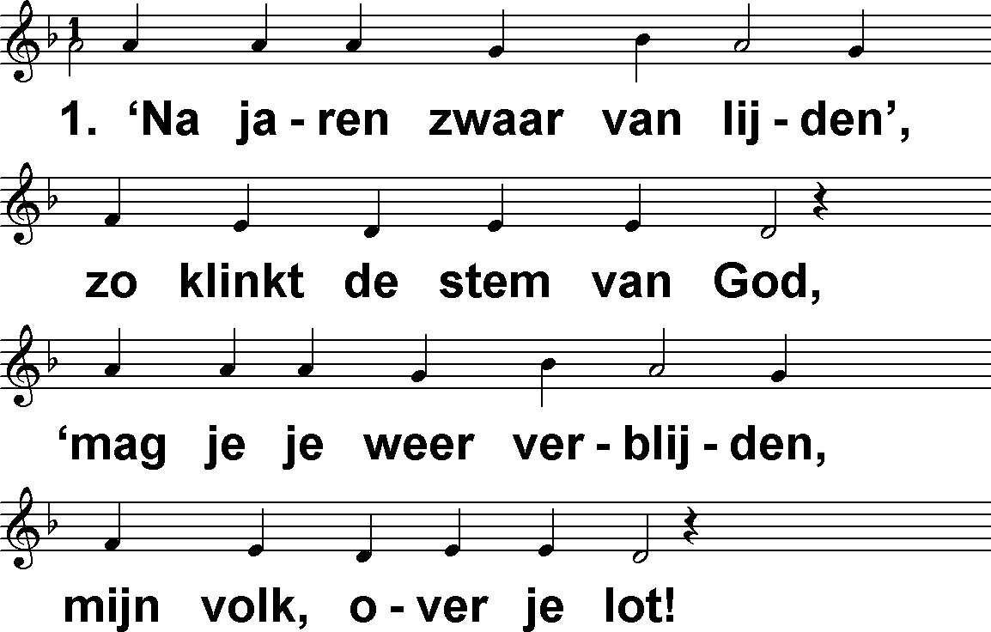
Na jaren zwaar van lijden (DbdB) t. A. Maasland; m. Antwerpen 1539

Slide 2
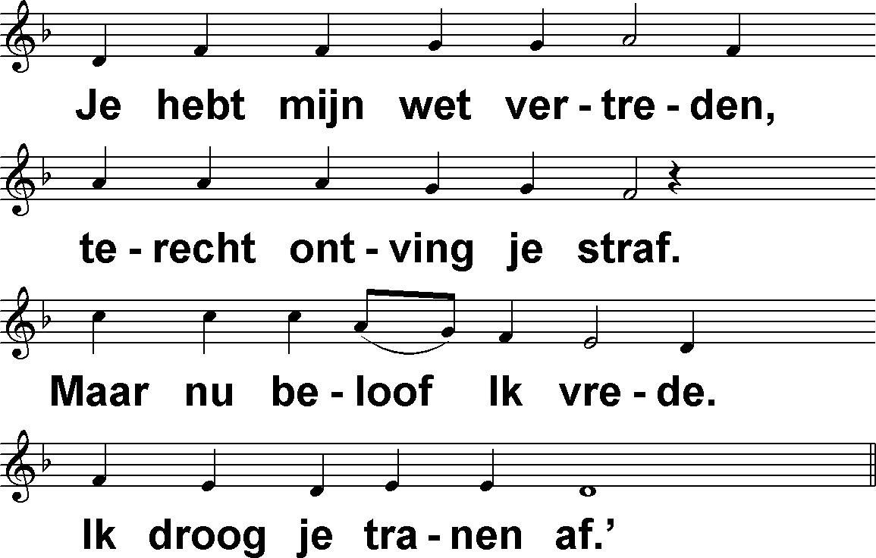
Na jaren zwaar van lijden (DbdB) t. A. Maasland; m. Antwerpen 1539

Slide 3
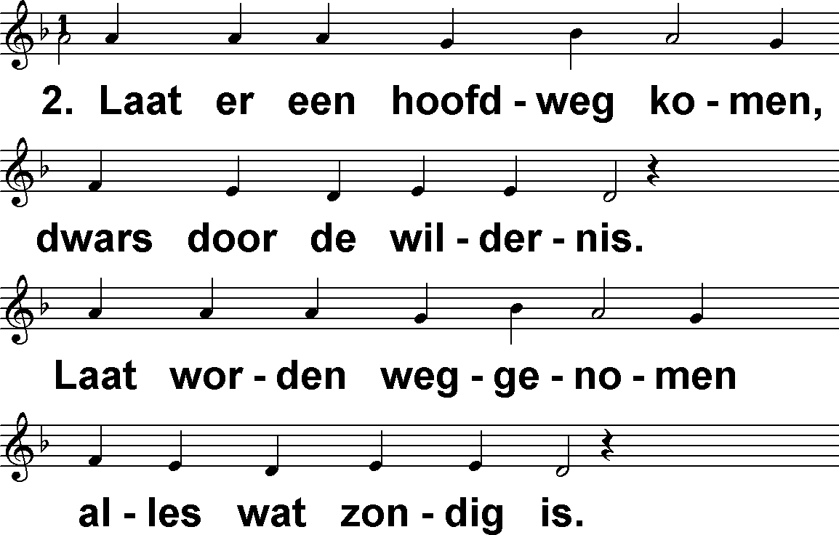
Na jaren zwaar van lijden (DbdB) t. A. Maasland; m. Antwerpen 1539

Slide 4
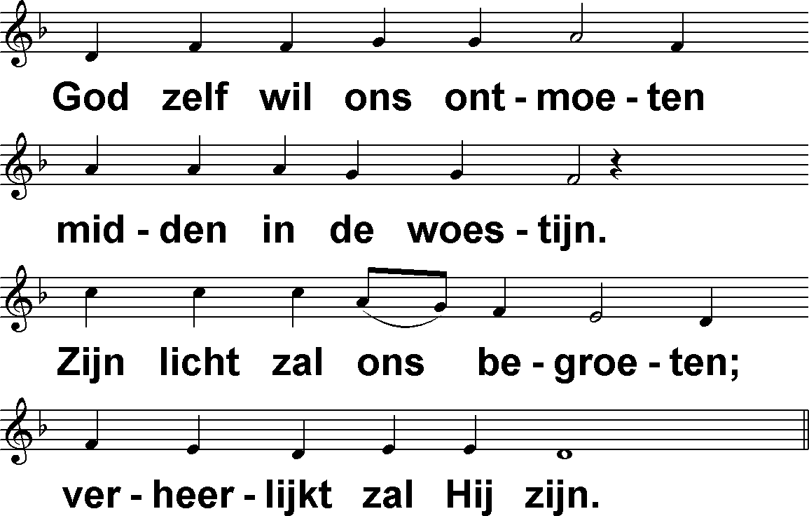
Na jaren zwaar van lijden (DbdB) t. A. Maasland; m. Antwerpen 1539

Slide 5
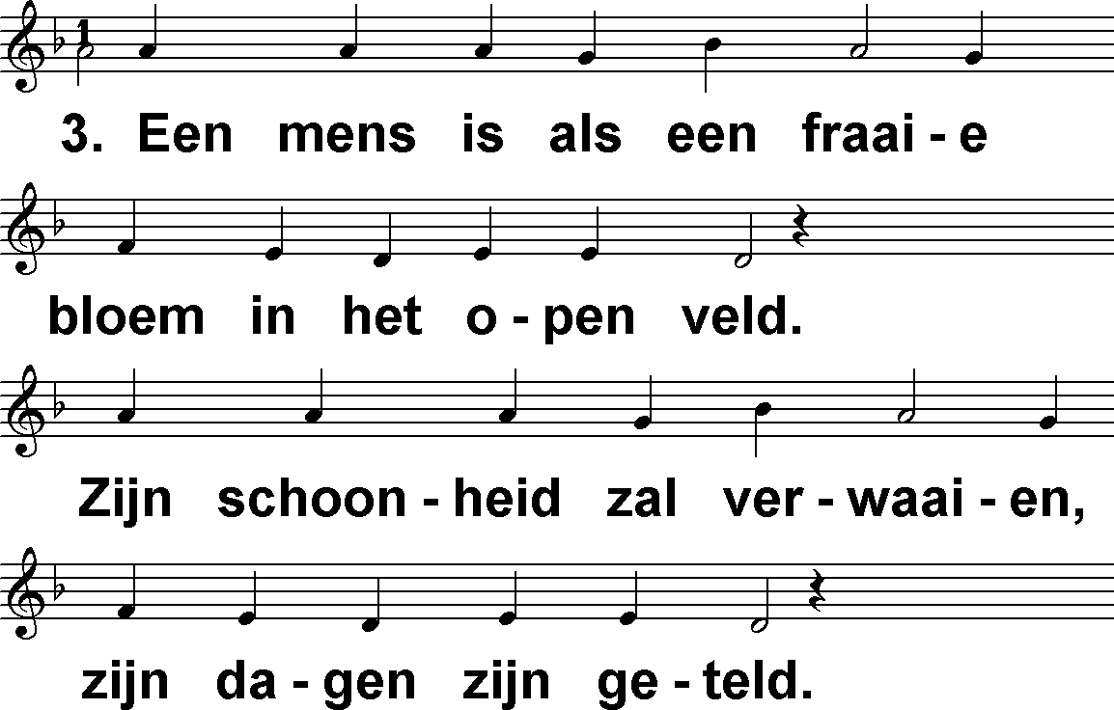
Na jaren zwaar van lijden (DbdB) t. A. Maasland; m. Antwerpen 1539

Slide 6
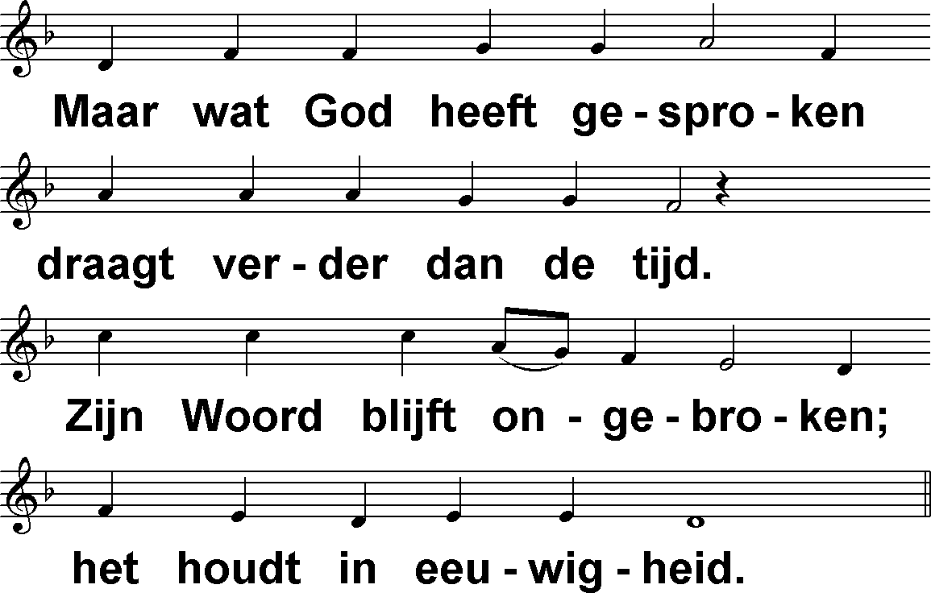
Na jaren zwaar van lijden (DbdB) t. A. Maasland; m. Antwerpen 1539

Slide 7
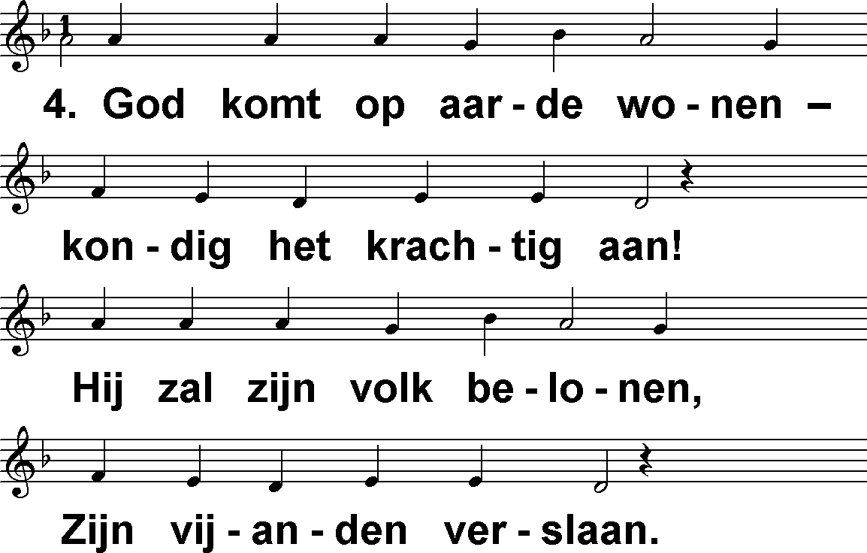
Na jaren zwaar van lijden (DbdB) t. A. Maasland; m. Antwerpen 1539

Slide 8
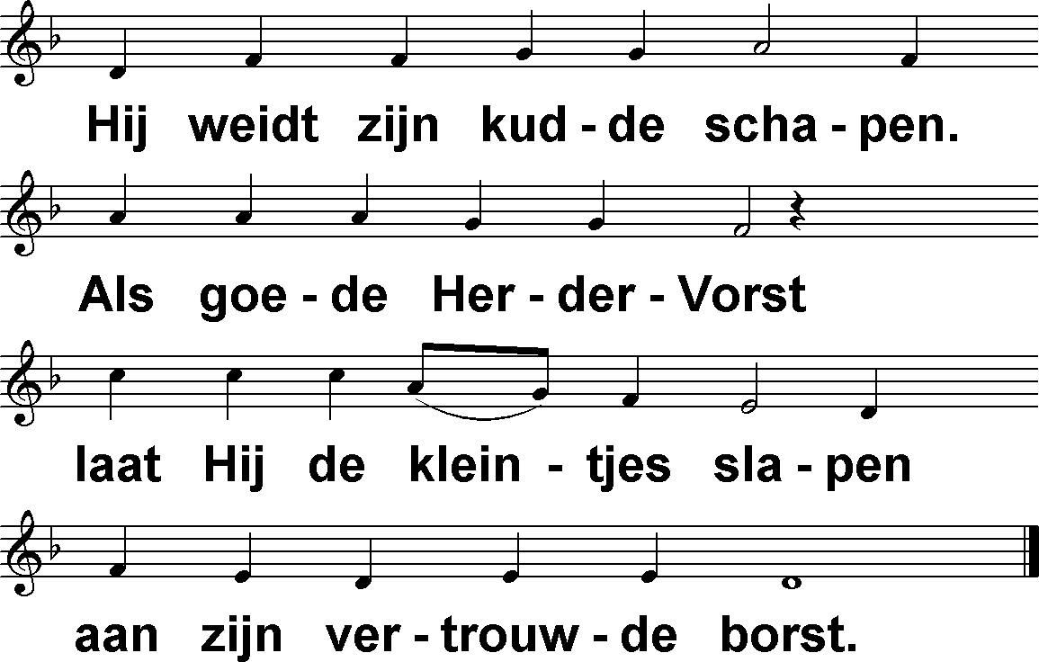
Na jaren zwaar van lijden (DbdB) t. A. Maasland; m. Antwerpen 1539

